Slide 1

Федеральное государственное автономное образовательное учреждение высшего образования
«Московский государственный технический университет имени Н.Э. Баумана
(национальный исследовательский университет)»
(МГТУ им. Н.Э. Баумана)
Метод сжатия статических
изображений без потерь на основе алгоритма Хаффмана
Студент: Ковалец Кирилл Эдуардович ИУ7-42М
Научный руководитель: Новик Наталья Владимировна
Москва, 2025
Notes:
1

Slide 2
Цель и задачи
Цель работы: разработать метод сжатия статических изображений без потерь на основе алгоритма Хаффмана.
Задачи:
провести аналитический обзор известных методов сжатия статических изображений;
разработать метод сжатия статических изображений без потерь на основе алгоритма Хаффмана;
разработать программное обеспечение для демонстрации работы созданного метода;
провести сравнение разработанного метода с аналогами по степени сжатия изображений.
Notes:
2

Slide 3
Сравнение методов сжатия без потерь
К1 — возможность кодирования данных за один проход;
К2 — отсутствие необходимости в таблице частот пикселей сжимаемого изображения;
К3 — наличие в зашифрованном сообщении информации для распаковщика;
К4 — наличие у каждого сжатого пикселя своего кода.
Метод сжатия | К1 | К2 | К3 | К4
RLE | + | + | – | –
LZW (словарный алгоритм) | + | + | + | –
Унарное кодирование | + | – | + | +
Метод Хаффмана | – | – | + | +
Арифметическое кодирование | + | – | + | –
Notes:
3

Slide 4
Выбор цветовой модели
К1 — класс метода по принципу действия;
К2 — количество байт для кодирования одного пикселя;
К3 — наличие поддержки альфа-канала;
К4 — отсутствие отдельного канала для яркости.
Метод сжатия | К1 | К2 | К3 | К4
RGB | аддитивный | 3 | – | +
RGBA | аддитивный | 4 | + | +
CMYK | субтрактивный | 4 | – | +
LAB | перцепционный | 3 | – | –
HSB | перцепционный | 3 | – | –
Notes:
4

Slide 5
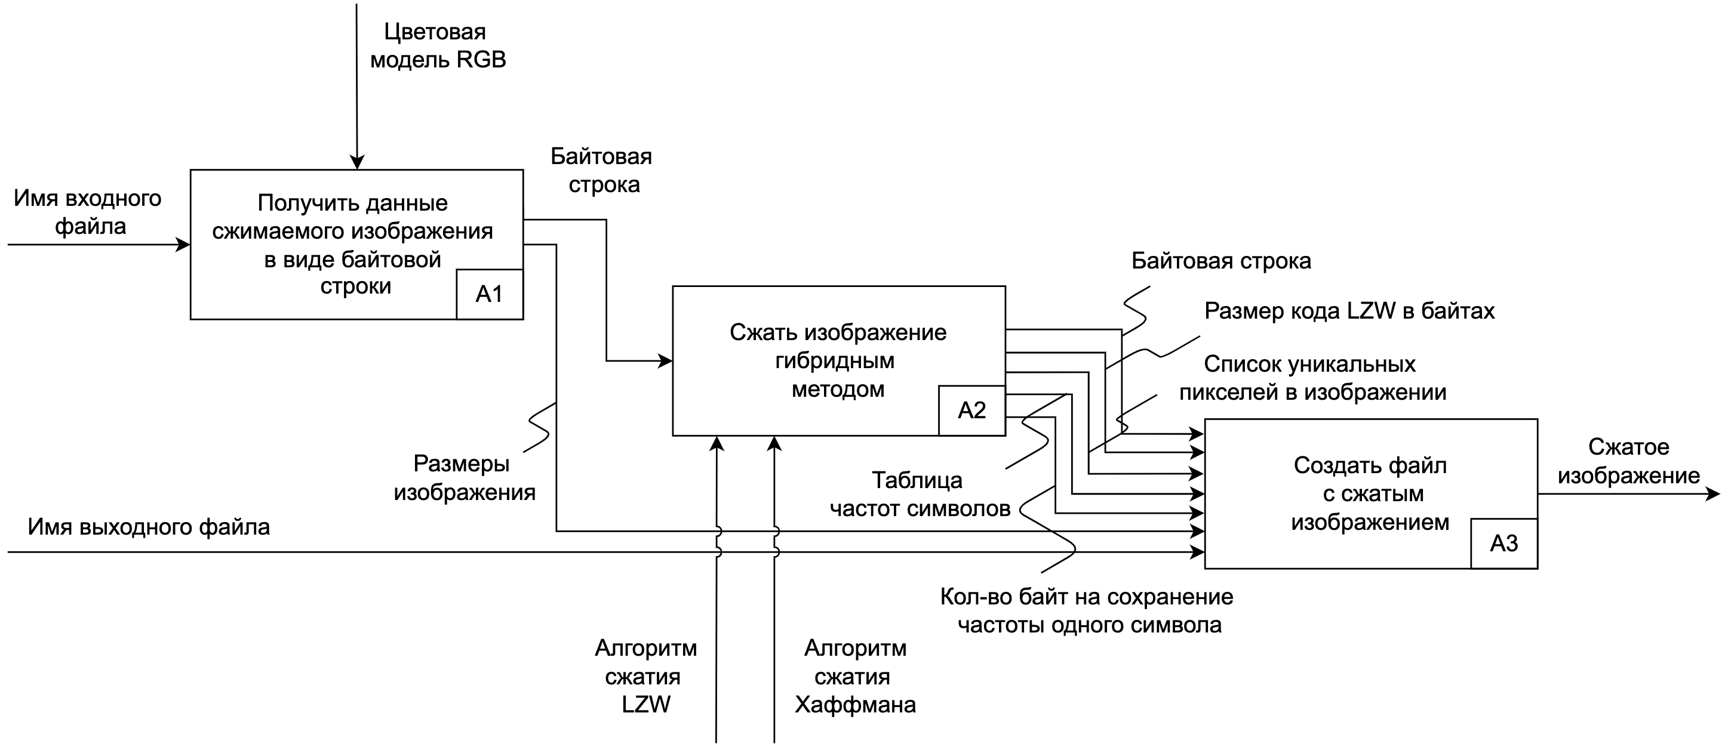
Метод сжатия изображений на основе алгоритма Хаффмана (часть 1)
Notes:
5

Slide 6
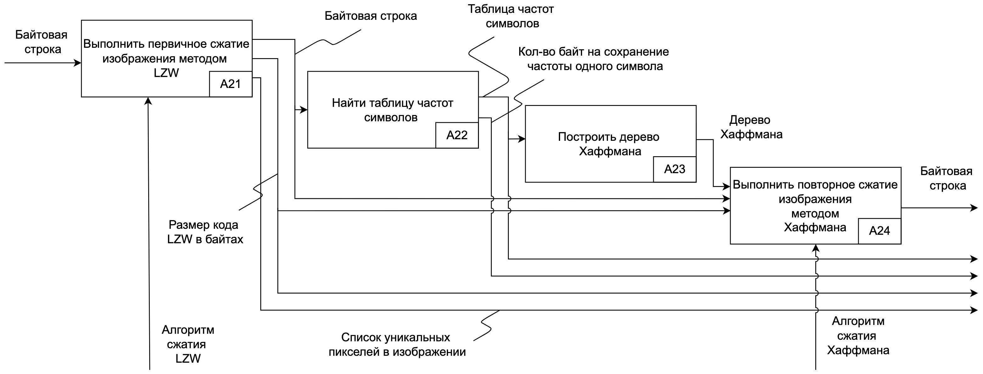
Метод сжатия изображений на основе алгоритма Хаффмана (часть 2)
Notes:
6

Slide 7
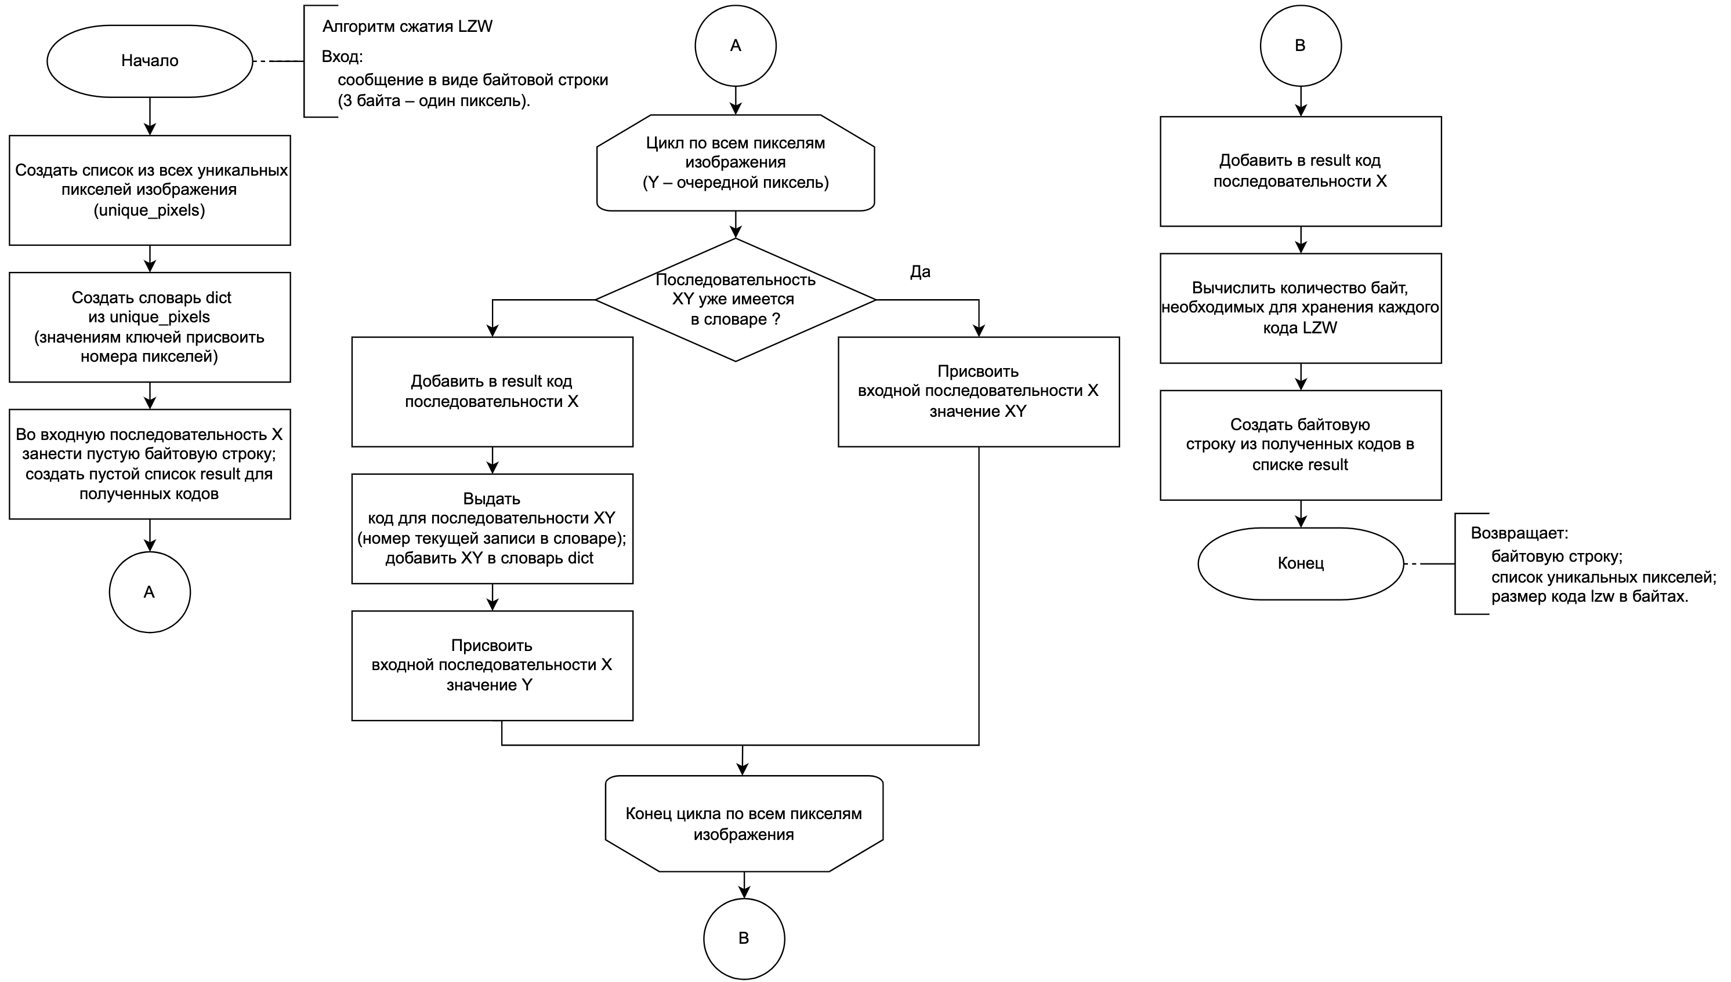
Первичное сжатие с использованием метода LZW
Notes:
7

Slide 8
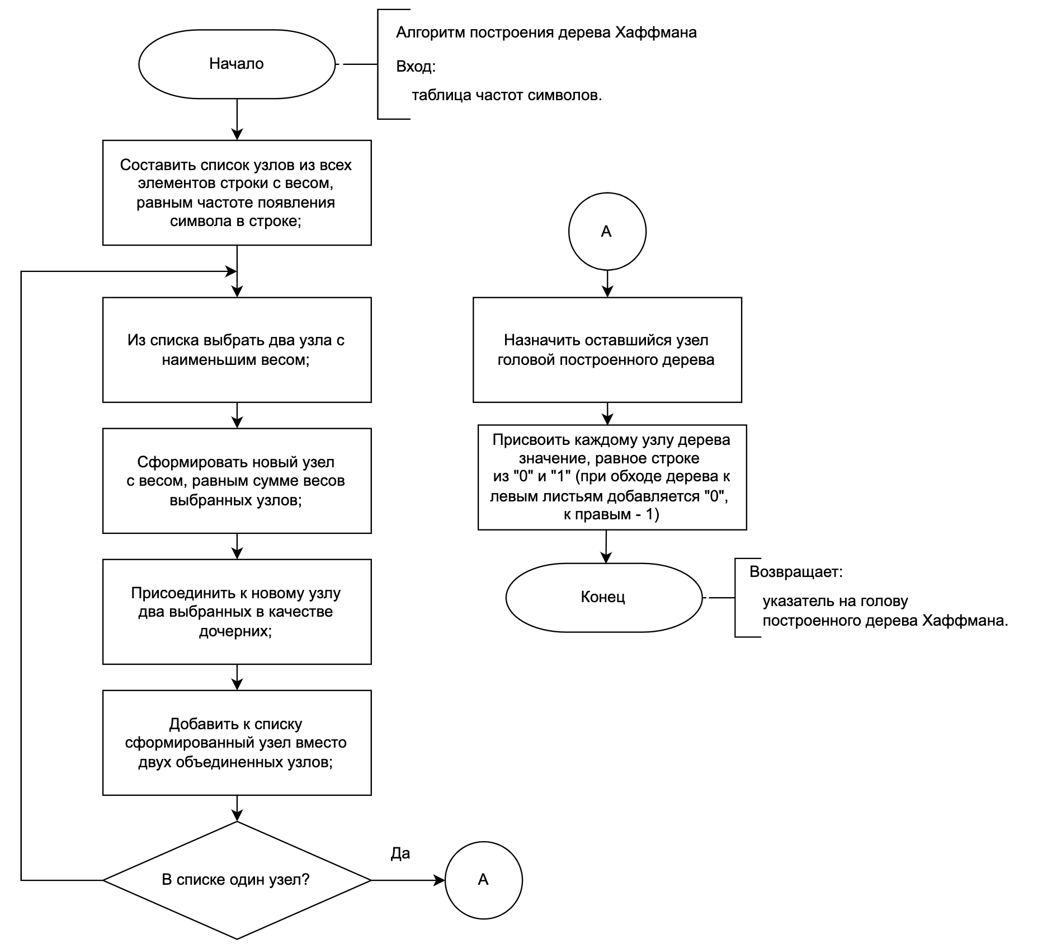
Построение дерева Хаффмана
Notes:
8

Slide 9
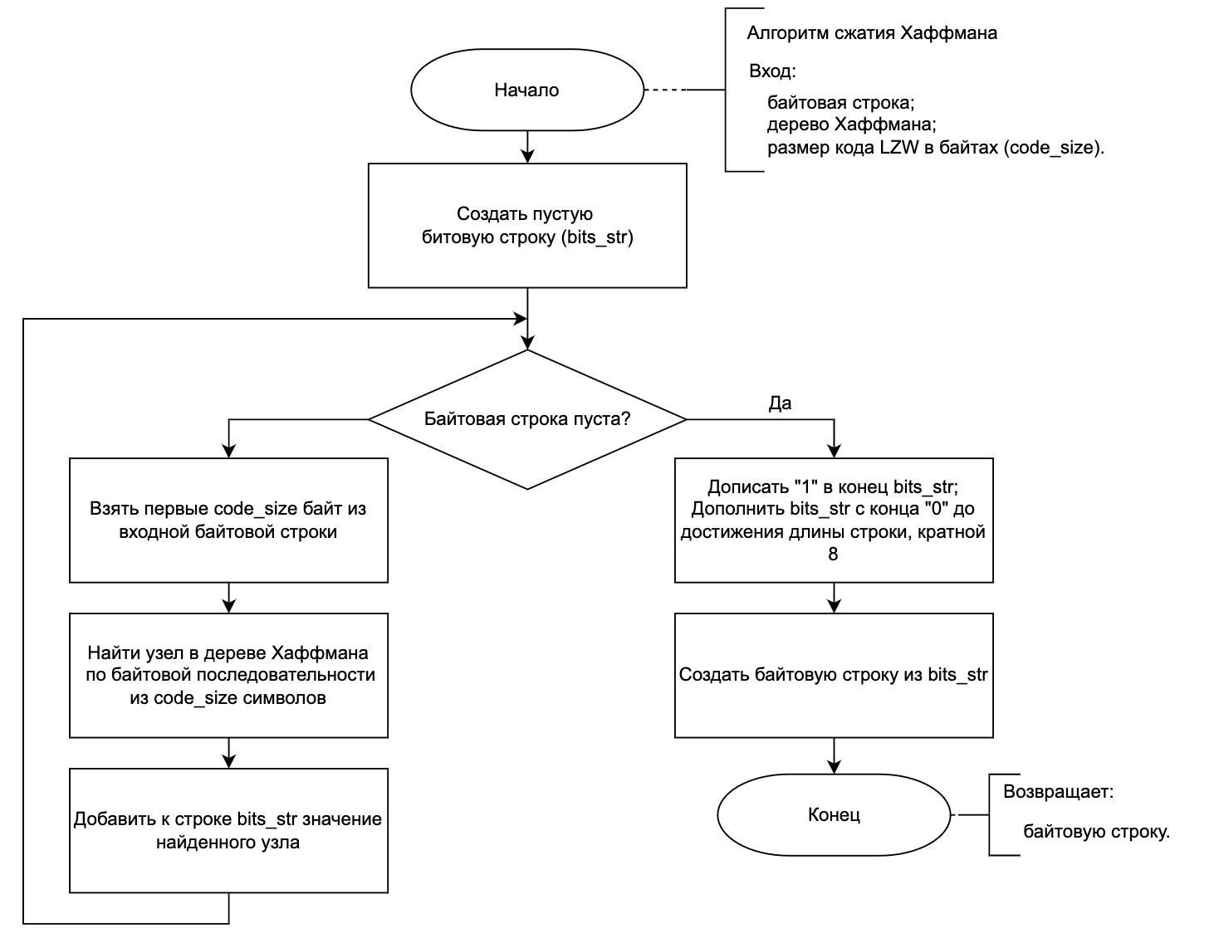
Выполнение повторного сжатия изображения методом Хаффмана
Notes:
9

Slide 10
Используемые программные средства для реализации метода
Python — язык программирования;
tkinter — библиотека для создания графического интерфейса;
matplotlib.pyplot — модуль, предоставляющий функции для создания графиков;
matplotlib.offsetbox — модуль, предоставляющий возможность размещения текстовых и графических элементов на построенных графиках;
bitarray — библиотека для работы с массивами битов (использовалась при сжатии данных методом Хаффмана);
progress — библиотека, используемая для отображения прогресса этапов сжатия и распаковки изображений.
Notes:
10

Slide 11
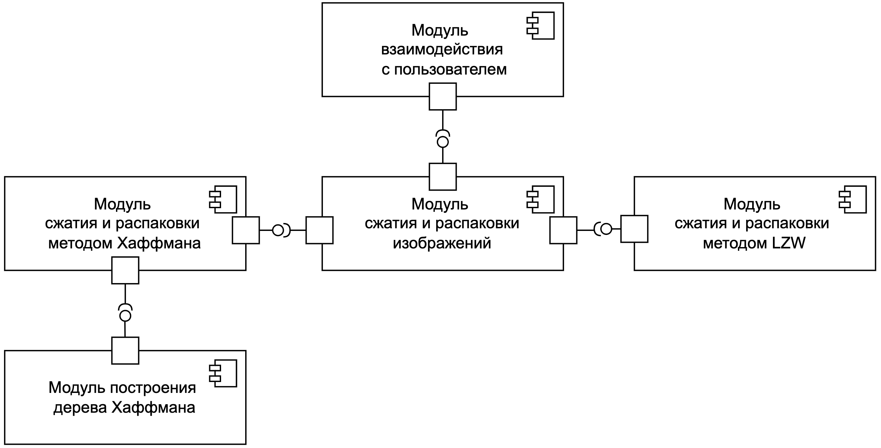
UML-диаграмма компонентов разработанного ПО
Notes:
11

Slide 12
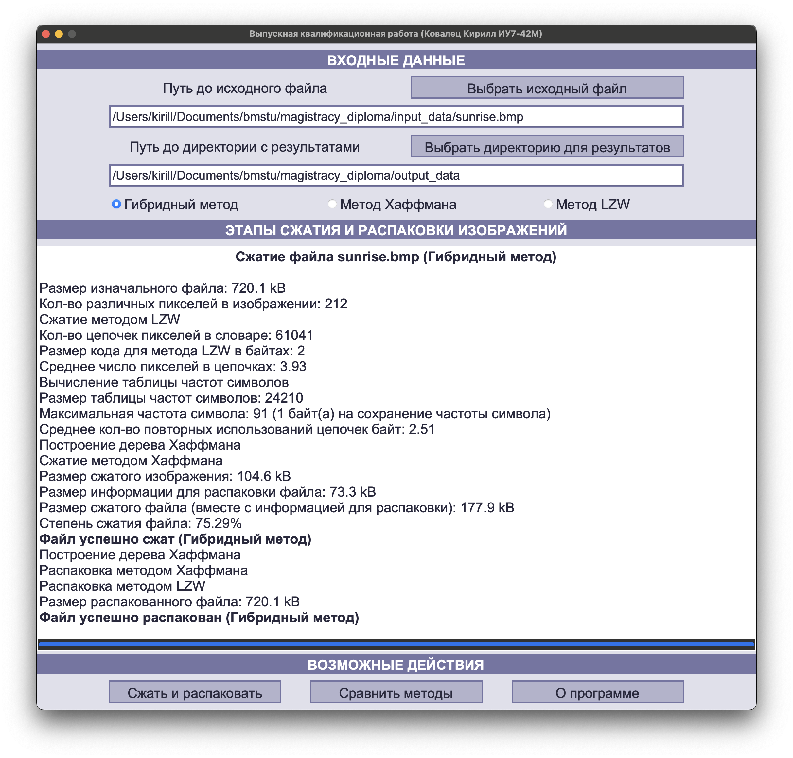
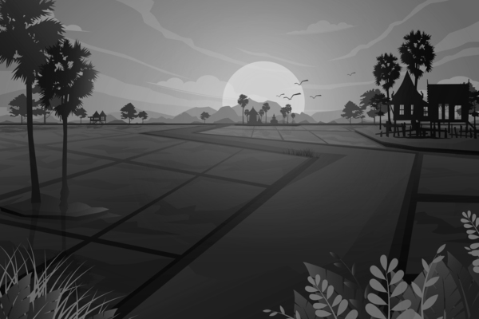
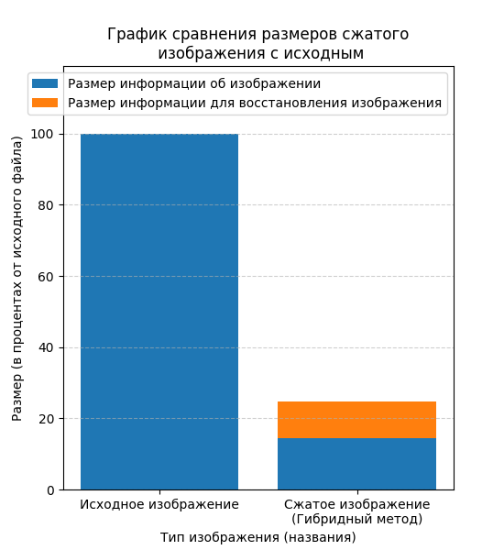
Результаты сжатия изображения
Сжимаемое изображение
Сравнение сжатого изображения с исходным
Пример работы программы
Notes:
12

Slide 13
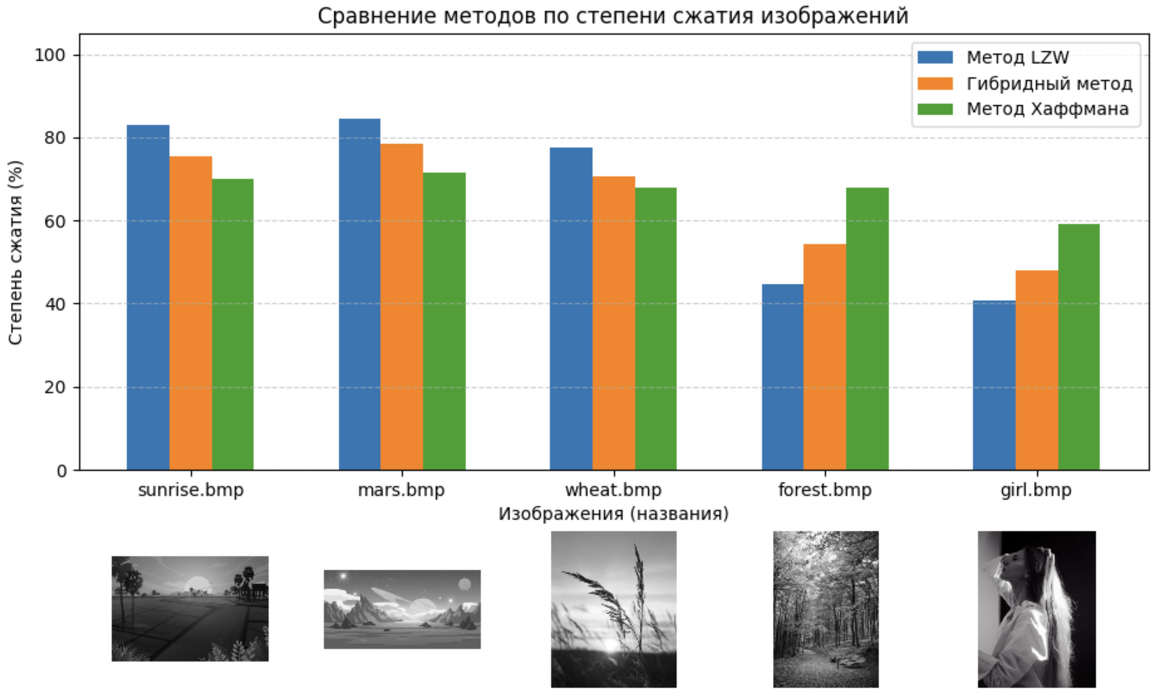
Сравнение методов сжатия изображений
(по степени сжатия)
График показывает, на сколько процентов от изначального размера файла удалось сжать изображение.
Notes:
13

Slide 14
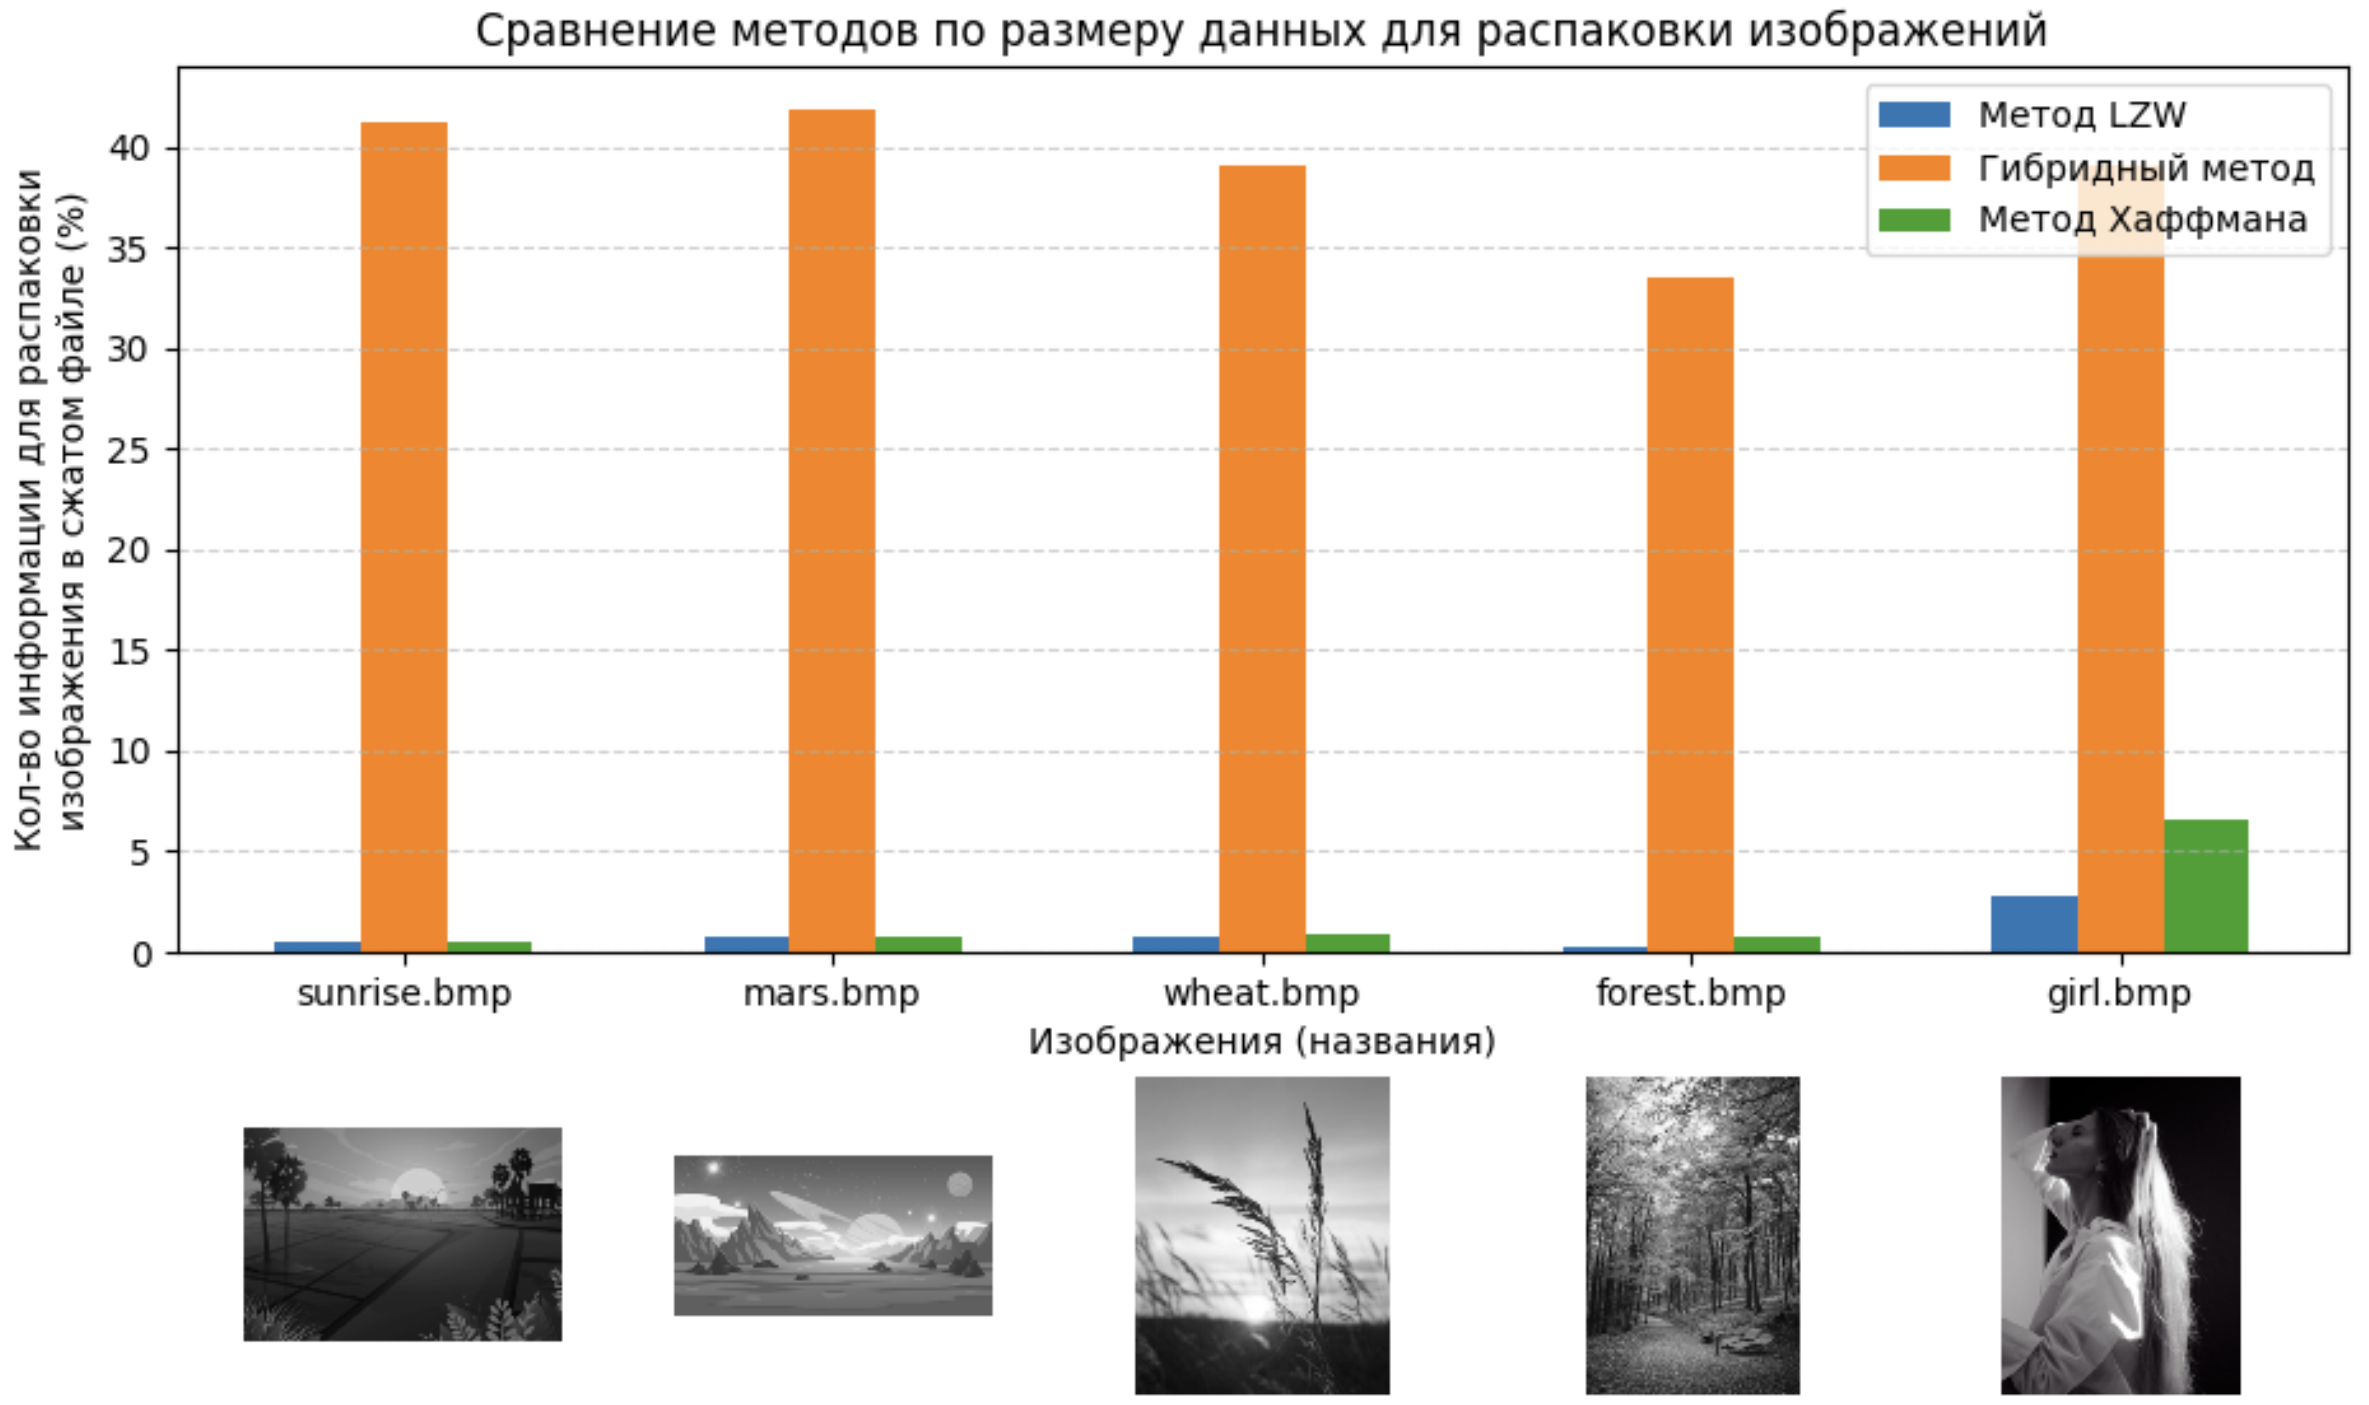
Сравнение методов сжатия изображений
(по размеру данных для распаковки)
График показывает, сколько процентов от размера сжатого файла занимает информация для его распаковки.
Notes:
14

Slide 15
Заключение
В ходе выполнения работы цель была достигнута, а все поставленные задачи выполнены:
проведен аналитический обзор известных методов сжатия статических изображений;
разработан метод сжатия статических изображений без потерь на основе алгоритма Хаффмана;
разработано программное обеспечение для демонстрации работы созданного метода;
проведено сравнение разработанного метода с аналогами по степени сжатия изображений.
Notes:
15

Slide 16
Направление дальнейшего развития
Добавить поддержку сжатия файлов, отличных от изображений.
Уменьшить размер сжатого файла путем оптимизации данных, требуемых для распаковки изображения.
Разработать алгоритмы управления сжатием файлов в зависимости от особенностей исходных изображений.
Notes:
16

Slide 17
Научная публикация
Ковалец К. Э., Новик Н. В. Метод сжатия статических изображений на основе алгоритма Хаффмана // Вестник Российского нового университета. Серия: Сложные системы: модели, анализ и управление. – 2025. – № 2. (Рецензируемое издание ВАК в области физико-математических наук)
Notes:
17

